Slide 1
স্বাগতম

Slide 2
পরিচিতি
মোহাম্মদ সাইফুল ইসলাম
সহকারী শিক্ষক
আবুতোরাব উচ্চ বিদ্যালয়
মিরসরাই, চট্টগ্রাম.
মোবাইলঃ০১৮১৬৪৮৬৫৯২
ব্যাচঃ২৭
আইডিঃ০১০৫০২৭০৭৮৭

Slide 3
বিষয়ঃশারীরিক শিক্ষা, স্বাস্থ্যবিজ্ঞান ও খেলাধুলা
দশম শ্রেণী
৮ম অধ্যায়
সময়ঃ ৪৫ মিনিট

Slide 4
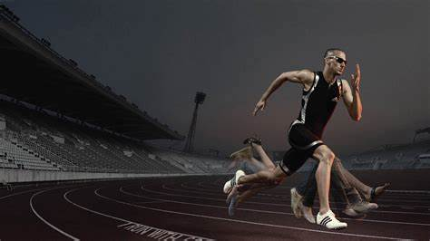
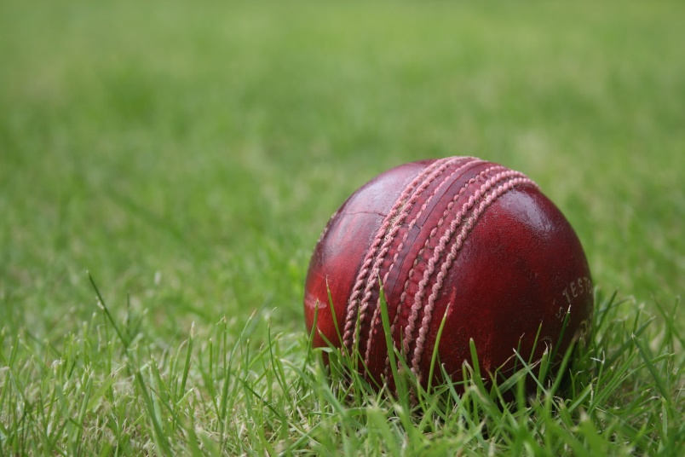
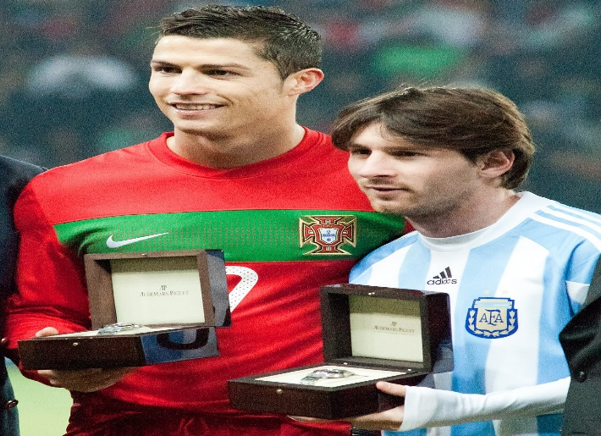
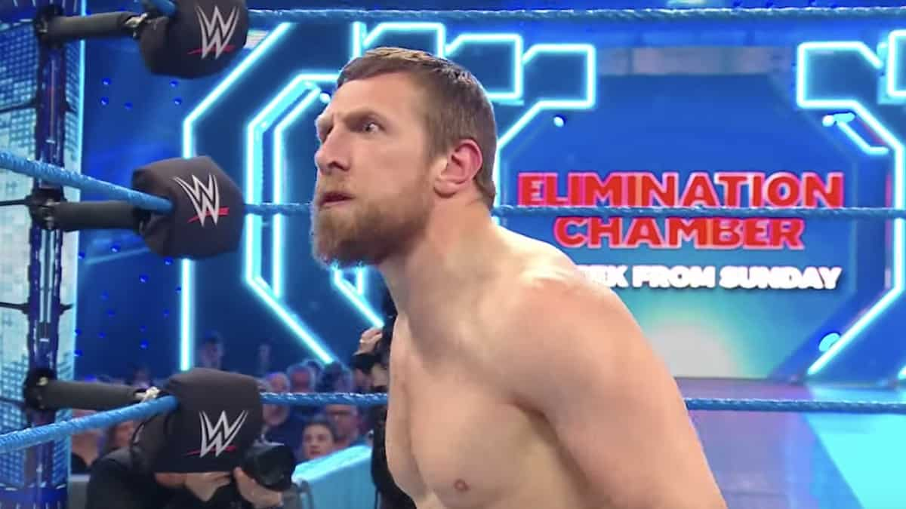
এসো আমরা চিন্তা করে বলি--
এথলেটিকস
ক্রিকেট
ফুটবলার
রসলিং

Slide 5
পাঠ শিরোনামঃ
ফুটবল
পাঠঃ ১ম
পৃষ্ঠাঃ ৮২- ৮৫

Slide 6
শিখনফলঃ
এই পাঠ শেষে আমরা –
১ । ফুটবল খেলার আইন – কানুন বলতে পারবে
২। ফুটবল খেলার মাঠ অংকন করতে পারবে
৩ । ফুটবল খেলার কলা কৌশল বর্ণ্না করতে পারবে

Slide 7
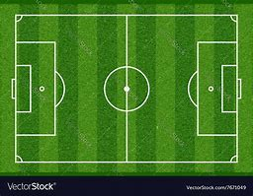
আইন কানুনঃ
মাঠঃফুটবল আইনের প্রথম টি হল মাঠ। দৈর্ঘ্য সর্বোচ্চ১৩০ গজ হলে সর্বনিম্ন হবে১০০গজ । প্রস্থ সর্বোচ্চ ১০০ গজ সর্বনিম্ন হবে ৫০ গজ।
আন্তর্জাতিক মাঠের দৈর্ঘ্য ১২০গজ হলে প্রস্থ হবে ৮০গজ ,দৈর্ঘ্য ১১৫ গজ হলে প্রস্থ হবে ৭৫ গজ এবং দৈর্ঘ্য ১১০ গজ হলে প্রস্থ হবে ৭০ গজ।

Slide 8
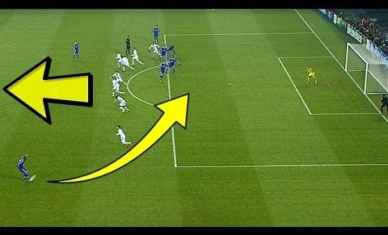
অফসাইডঃ বল ছাড়া কোন খেলোয়াড় যদি বিপক্ষের অর্ধে অবস্থান করে এবং তার সামনে বিপক্ষের ২ জন খেলোয়াড় না থাকে ঐ অবস্থায় যদি সে নিজ দলের খেলোয়াড়ের কাছ থাকে বল পায় তাহলে অফসাইড হবে।

Slide 9
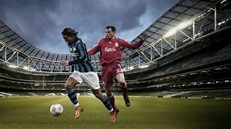
ফাউল ও অসদাচারণঃ বিপক্ষ খেলোয়াড়কে লাথি মারা,জার্সি টেনে ধরা,ল্যাং মারা,ধাক্কা মারা
ইত্যাদিকে ফাউল ও অসদাচারন বলে।

Slide 10
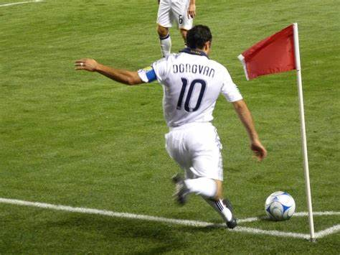
কর্ণার কিকঃ রক্ষন কারী দলের কোন খেলোয়াড়ের স্পর্শে বল গোল পোষ্ট বাদে গোল লাইন অতিক্রম করলে কর্ণার হয়।

Slide 11
দলীয় কাজ ঃ ডাইরেক্ট ফ্রি কিক ও ইন ডাইরেক্ট ফ্রি কিক এর অপরাধ গুলো লিখ।

Slide 12
বাড়ীর কাজঃ মাঠ অংকন।

Slide 13
ধন্যবাদ

